Slide 1

Mini Projet: Aide à l'accostage

Slide 2
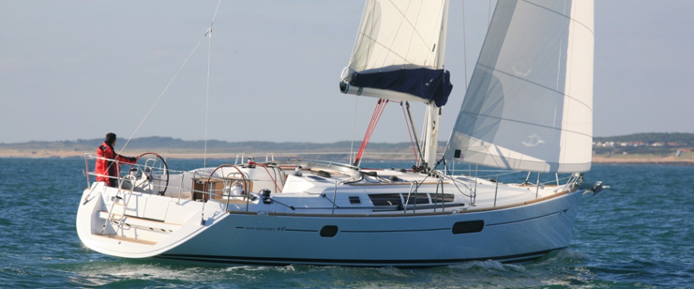

Aide à l'accostage
Présentation de l’activité
Mini Projet
Systèmes Embarqués
Activité commune IR-EC
4 élèves par mini-projet: 2 EC et 2 IR
1 mini-projet parmi 4 se déroulant en parallèle
Placement en fin d’année durant le CCF 1 (courant Mai)
Durée 3 semaines (4 en comptant le CCF)
Apport de connaissances sur les communications sérielles
(apport commun pour les 4 projets)

Slide 3



Aide à l'accostage
Compétences mobilisées
C3.1Analyser un cahier des charges.
C3.3 Définir l’architecture globale d’un prototype ou d’un système.
C3.4 Valider le choix d’une architecture matérielle/logicielle.
C3.5 Contribuer à la définition des éléments de recette au regard des contraintes du cahier des charges.
C3.10 Réaliser la conception détaillée d’un module matériel et/ou logiciel.
C3.7 Contribuer à la modélisation de tout ou partie d’un produit.
C4.1 Câbler et/ou intégrer un matériel.
C4.2 Adapter et/ou configurer un matériel.
C4.2 Adapter et/ou configurer un matériel.
C4.3 Adapter et/ou configurer une structure logicielle.
C4.3 Installer et configurer une chaîne de développement.
C4.4 Fabriquer (sous-ensemble ou module logiciel).
C4.4 Développer un module logiciel.
C4.6 Produire les documents de fabrication d’un sous-ensemble.
C4.6 : intégrer un module logiciel.
C4.7 Documenter une réalisation matérielle/logicielle.
C4.5 Tester et valider un module logiciel et matériel.

Slide 4
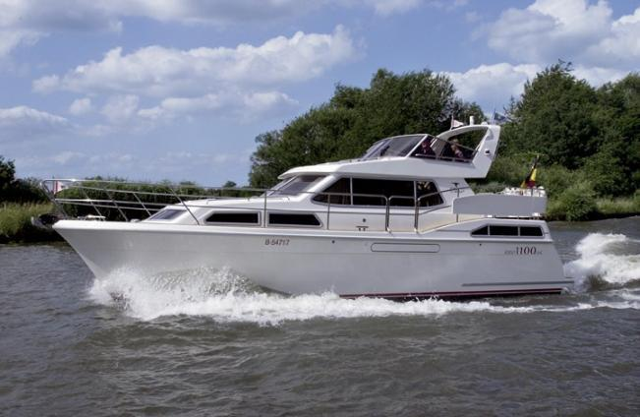
Aide à l'accostage
Sommaire
Présentation du mini-projet
Enjeu
Problématique
Diagramme de contexte
Supports
Les acquis
Physique
EC-IR
Le mini-projet

Slide 5

Aide à l'accostage Présentation du mini-projet
Enjeu
Les bateaux de plaisance ont souvent leurs postes de pilotage à l’arrière près du gouvernail ou en hauteur, ceci afin d’avoir une bonne visibilité en mer. Lors de l’accostage, ces positions peuvent s’avérer gênantes.

Slide 6
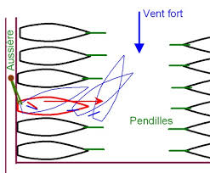
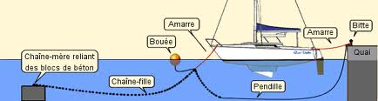
Aide à l'accostage Présentation du mini-projet
Problématique
Comment permettre à un plaisancier d’accoster en toute sécurité ?

Slide 7
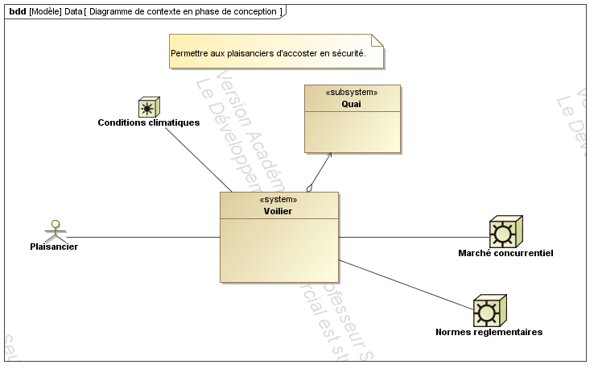
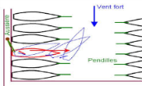

Aide à l'accostage: Diagramme de contexte
Objectif visé : Ajouter la fonctionnalité "aider à l'accostage du voilier" .
Cette fonctionnalité permet de piloter le voilier par une télécommande (faible portée) et de contrôler l'accostage depuis le voilier ou le quai
Pas en intégration avec le matériel Simrad: http://www.yachtcontroller.fr/

Slide 8
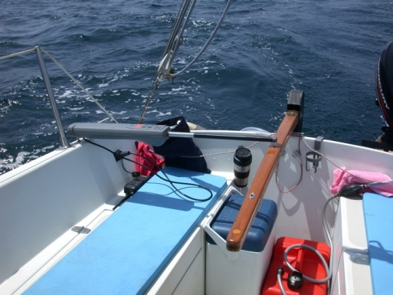

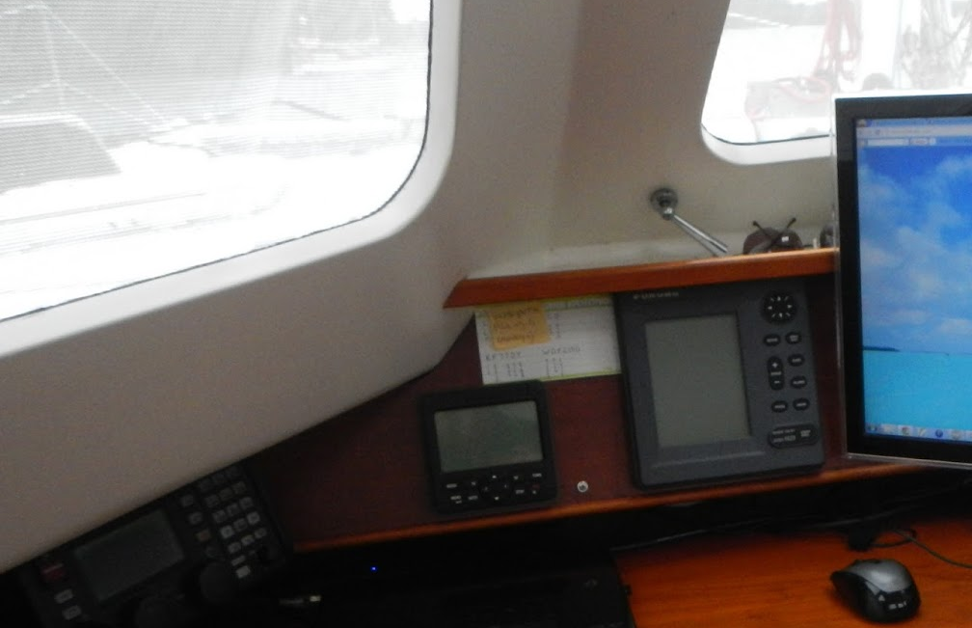
Aide à l'accostage: - Supports: système SIMRAD
Présentation du système
simrad-yachting.com

Slide 9
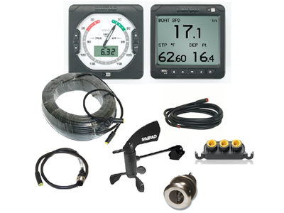
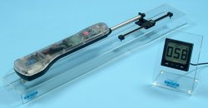
Aide à l'accostage: - Supports: système SIMRAD
Instrumentation embarquée et communication CAN en navigation de plaisance
Système SIMRAD : Pilote IS20
CREA Technologie

Slide 10
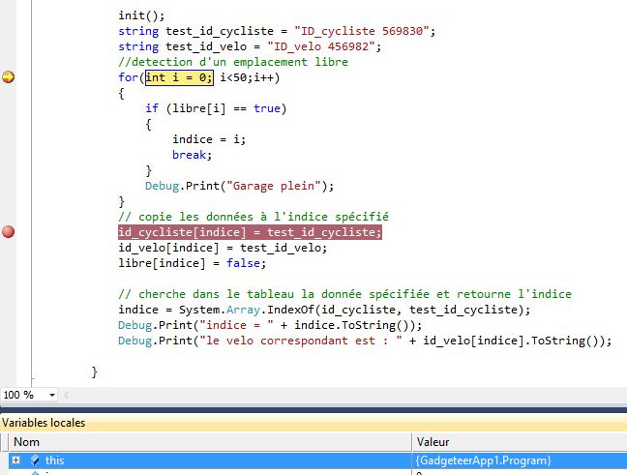
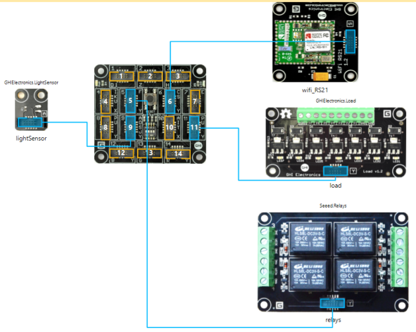
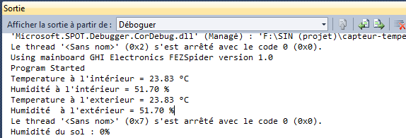
Aide à l'accostage: - Supports: GADGETEER (Prototypage rapide)
Prototypage rapide avec la solution Gadgeteer
- Programmation C# (visual studio)
- Supports: GADGETEER (Prototypage rapide)
https://www.ghielectronics.com/technologies/gadgeteer

Slide 11
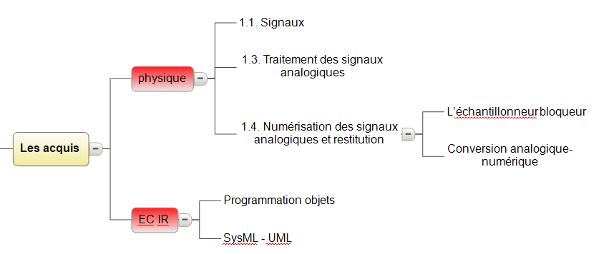
Aide à l'accostage: - Les acquis

Slide 12
Aide à l'accostage
Cahier des charges
Architecture système
Prototypage
Validation
Le mini-projet
Analyse du cahier des charges
Réalisation de l'architecture du système
Prototypage
Validation/recettage
Séminaire Inter-académique BTS Systèmes Numériques, Armentières le 27 Juin 2014

Slide 13
Aide à l'accostage - Cahier des charges
Cahier des charges
Architecture système
Prototypage
Validation
Ajouter la fonctionnalité "aider à l'accostage du voilier"
Intégrer le projet au système de pilotage existant du voilier, système SIMRAD (barre & sondeur)
Créer la télécommande
Capter la distance aux quais
Connaître la quantité d'énergie restante dans les batteries
Séminaire Inter-académique BTS Systèmes Numériques, Armentières le 27 Juin 2014

Slide 14
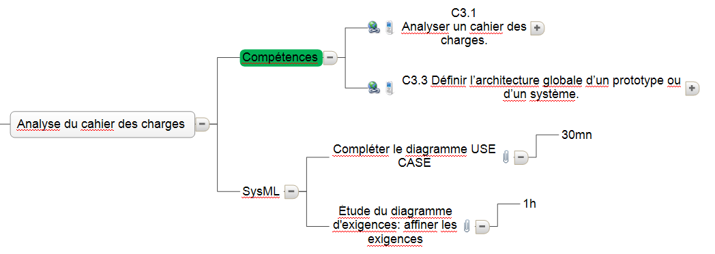
Aide à l'accostage - Analyse du cahier des charges  1h30mn
Cahier des charges
Architecture système
Prototypage
Validation
Séminaire Inter-académique BTS Systèmes Numériques, Armentières le 27 Juin 2014

Slide 15
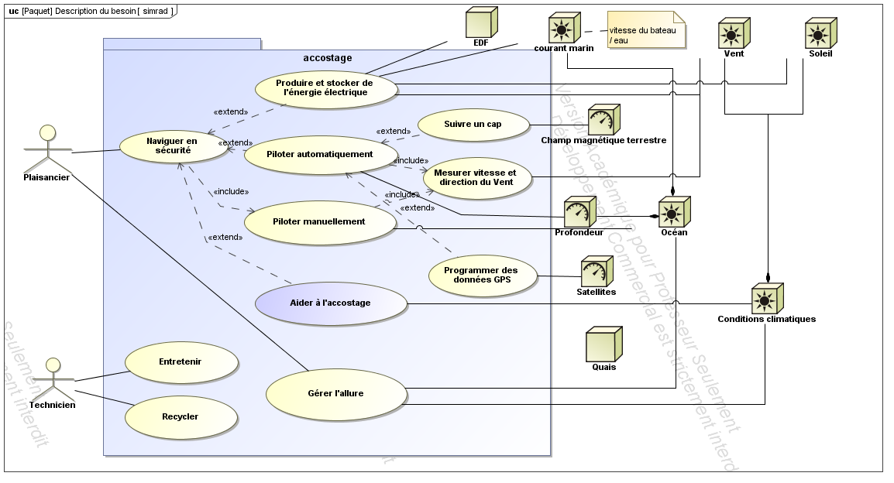
Aide à l'accostage - Analyse du cahier des charges  1h30mn
Cahier des charges
Architecture système
Prototypage
Validation
Compléter le diagramme cas d’utilisation du Voilier  0h30mn
Séminaire Inter-académique BTS Systèmes Numériques, Armentières le 27 Juin 2014

Slide 16
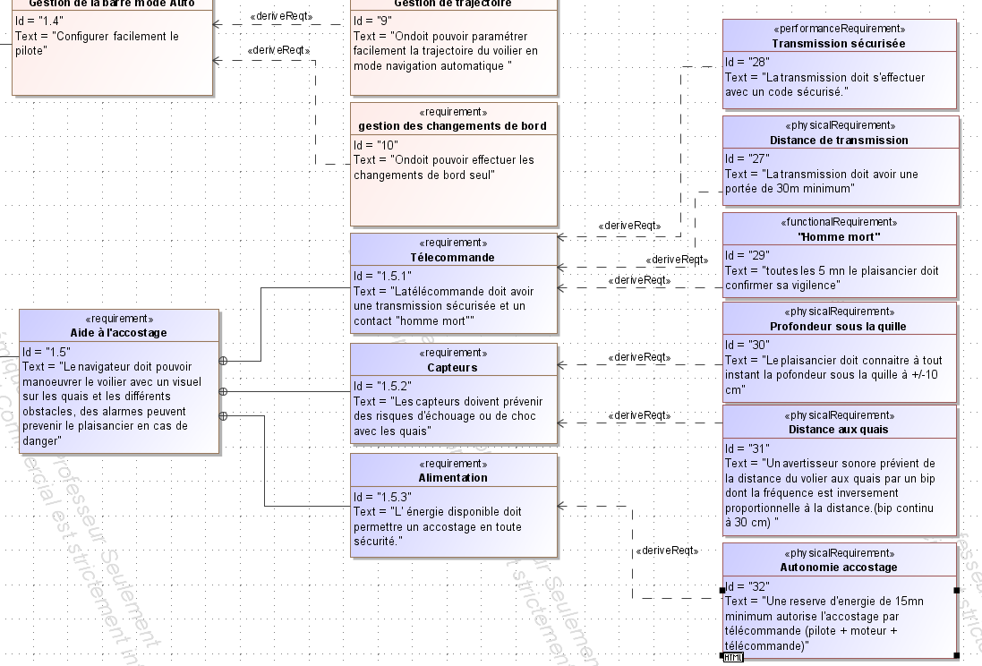

Aide à l'accostage - Analyse du cahier des charges  1h30mn
Cahier des charges
Architecture système
Prototypage
Validation
Compléter le diagramme d’exigences  1h
Séminaire Inter-académique BTS Systèmes Numériques, Armentières le 27 Juin 2014

Slide 17
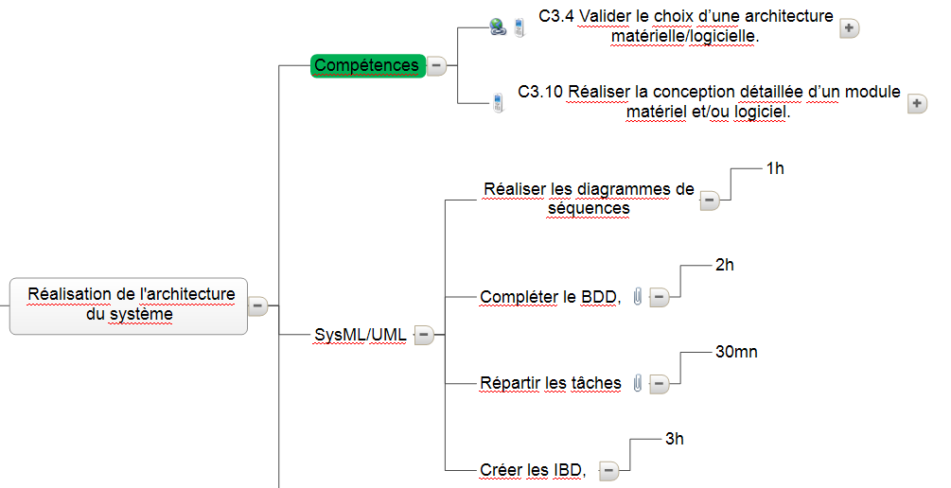
Aide à l'accostage - Réalisation de l’architecture du système  20h30mn
Cahier des charges
Architecture système
Prototypage
Validation
Séminaire Inter-académique BTS Systèmes Numériques, Armentières le 27 Juin 2014

Slide 18
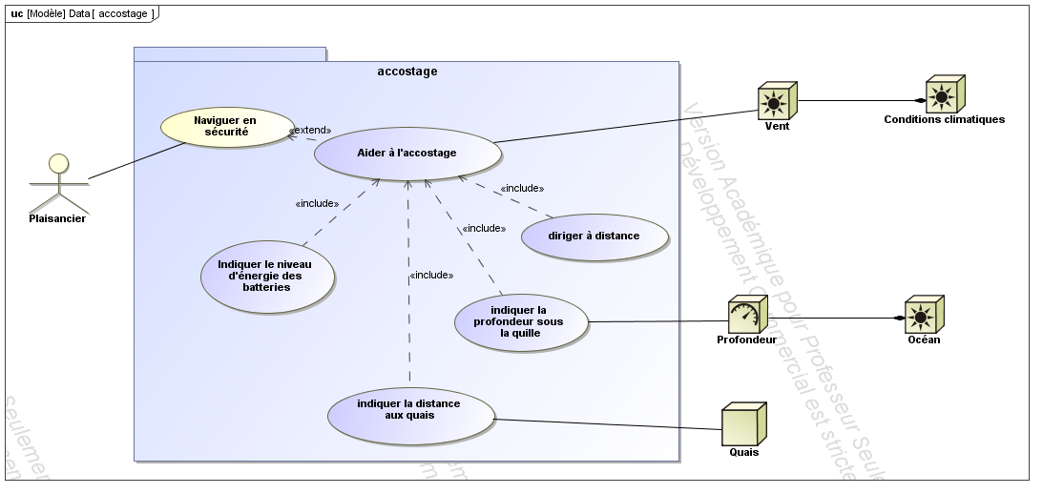
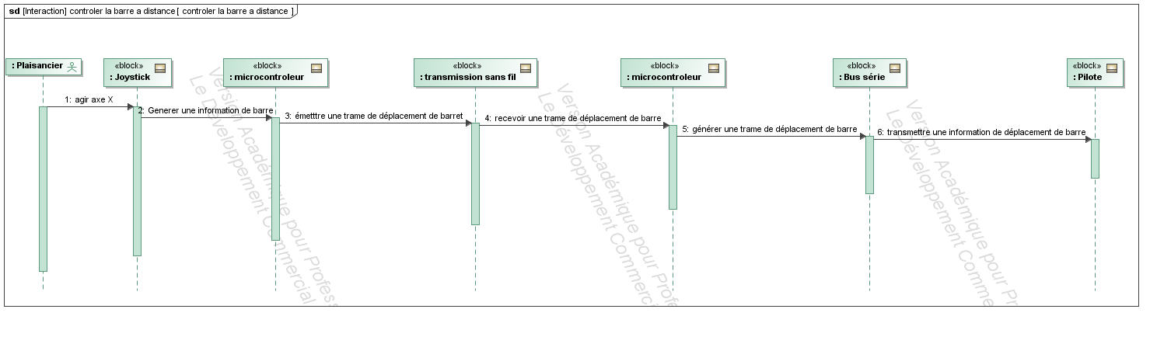
Aide à l'accostage - Réalisation de l’architecture du système  20h30mn
Cahier des charges
Architecture système
Prototypage
Validation
Réaliser les diagrammes de séquences  1h
Séminaire Inter-académique BTS Systèmes Numériques, Armentières le 27 Juin 2014

Slide 19
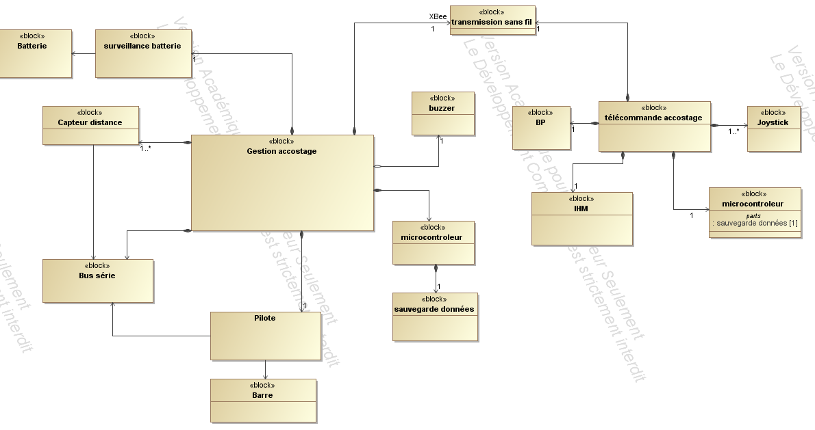
Aide à l'accostage - Réalisation de l’architecture du système  20h30mn
Cahier des charges
Architecture système
Prototypage
Validation
Réaliser les diagrammes de blocs BDD  1h30
Séminaire Inter-académique BTS Systèmes Numériques, Armentières le 27 Juin 2014

Slide 20
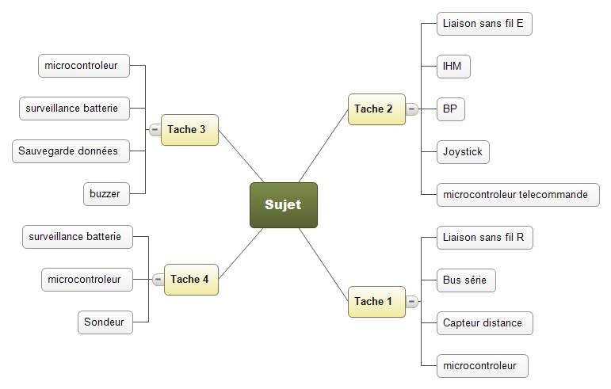
Aide à l'accostage - Réalisation de l’architecture du système  20h30mn
Cahier des charges
Architecture système
Prototypage
Validation
Réaliser la répartition des tâches  0h30
Séminaire Inter-académique BTS Systèmes Numériques, Armentières le 27 Juin 2014

Slide 21
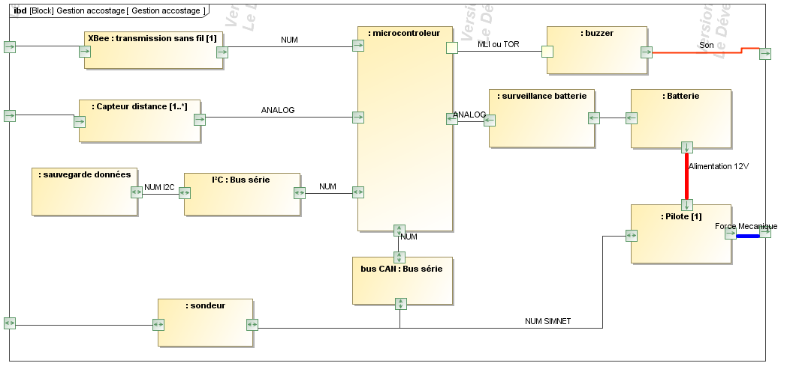
Aide à l'accostage - Réalisation de l’architecture du système  20h30mn
Cahier des charges
Architecture système
Prototypage
Validation
Réaliser les diagrammes de blocs internes IBD  3h
Séminaire Inter-académique BTS Systèmes Numériques, Armentières le 27 Juin 2014

Slide 22
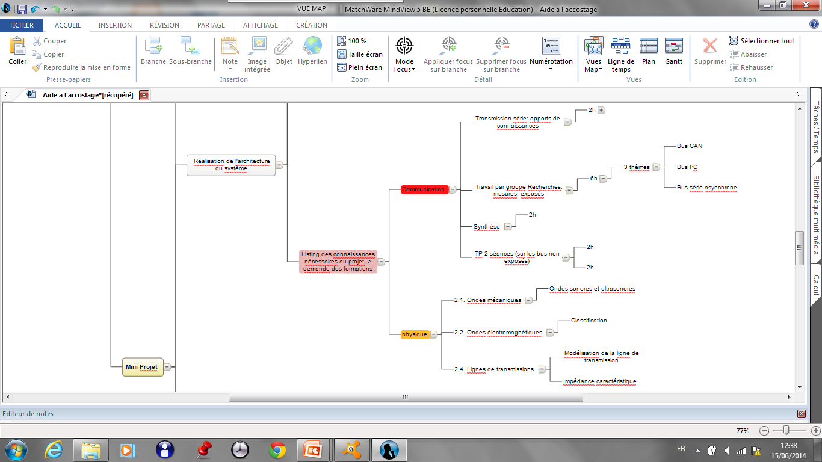
Aide à l'accostage - Réalisation de l’architecture du système  20h30mn
Cahier des charges
Architecture système
Prototypage
Validation
apport de connaissances « communications sérielles »  14h
Apports
Recherche
Synthèse
Réinvestissement
 2h
 6h
 2h
 2h + 2h
Séminaire Inter-académique BTS Systèmes Numériques, Armentières le 27 Juin 2014

Slide 23
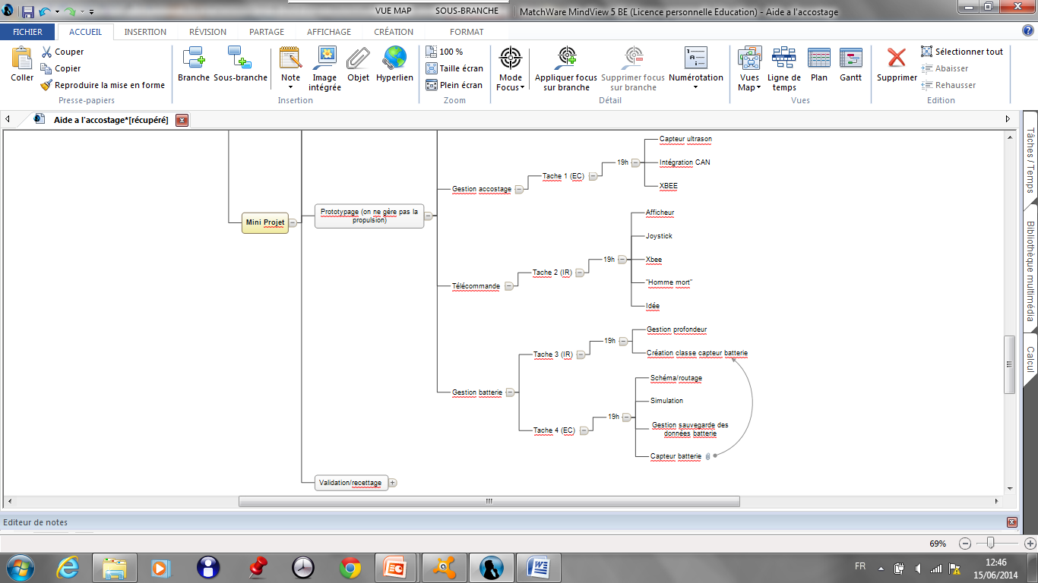
Aide à l'accostage Prototypage  19h
Cahier des charges
Architecture système
Prototypage
Validation
Séminaire Inter-académique BTS Systèmes Numériques, Armentières le 27 Juin 2014

Slide 24
Aide à l'accostage Prototypage  19h
Cahier des charges
Architecture système
Prototypage
Validation
Gestion Accostage  19h (EC)
Utiliser le capteur distance quai (ultra son)
S’interconnecter avec le CAN (Simnet) - Gérer la barre
Dialoguer avec la télécommande (Xbee)
1/3
Séminaire Inter-académique BTS Systèmes Numériques, Armentières le 27 Juin 2014

Slide 25
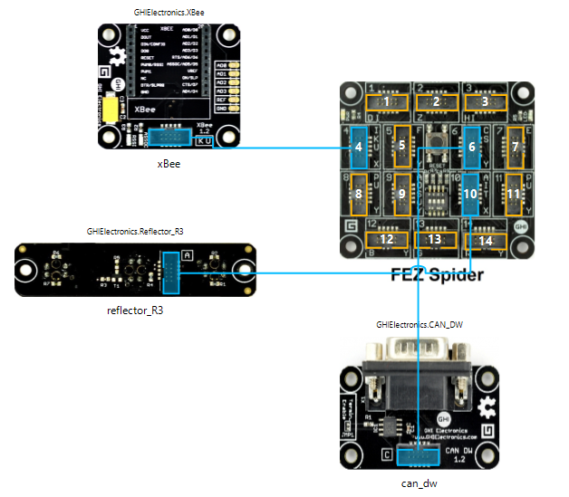
Aide à l'accostage Prototypage  19h
Cahier des charges
Architecture système
Prototypage
Validation
Tâche 1 Gestion Accostage EC
2/3
Séminaire Inter-académique BTS Systèmes Numériques, Armentières le 27 Juin 2014

Slide 26
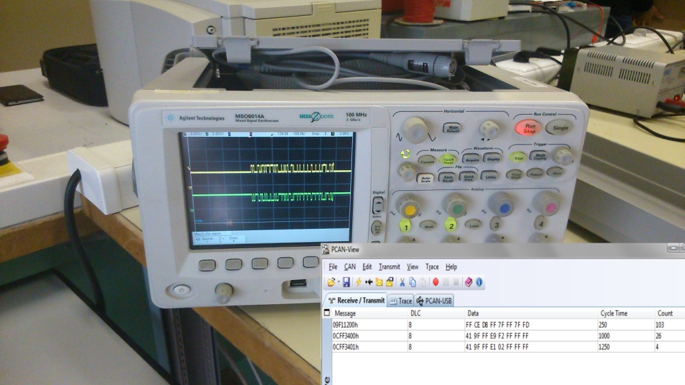
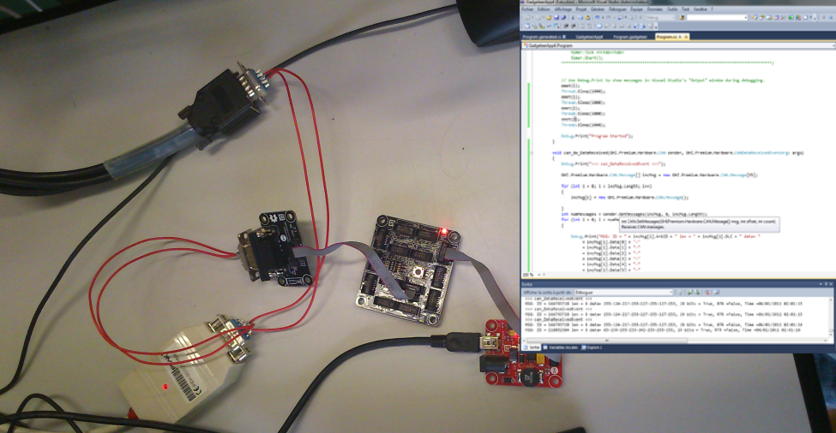
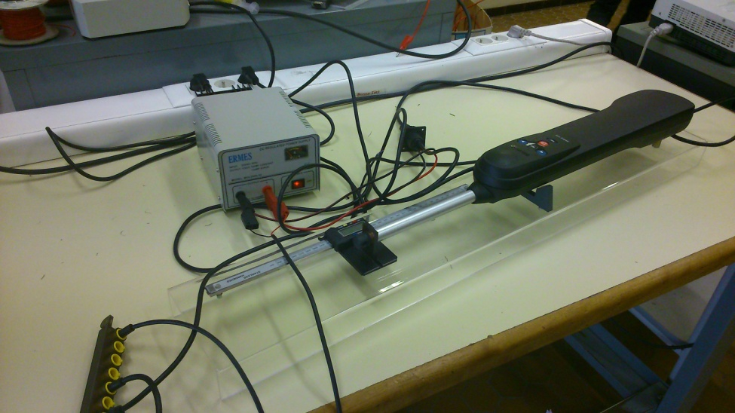
Aide à l'accostage Prototypage  19h
Cahier des charges
Architecture système
Prototypage
Validation
Tâche 1 Gestion Accostage EC
3/3
Séminaire Inter-académique BTS Systèmes Numériques, Armentières le 27 Juin 2014

Slide 27
Aide à l'accostage Prototypage  19h
Cahier des charges
Architecture système
Prototypage
Validation
Gestion Télécommande  19h (IR)
Utiliser l’afficheur (IHM)
Utiliser le joystick (Barre)
Dialoguer avec la gestion accostage (Xbee)
Gérer la fonction Homme mort
1/2
Séminaire Inter-académique BTS Systèmes Numériques, Armentières le 27 Juin 2014

Slide 28
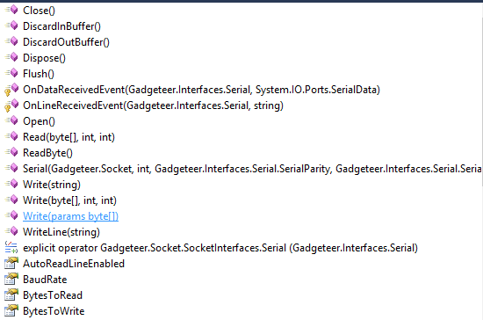
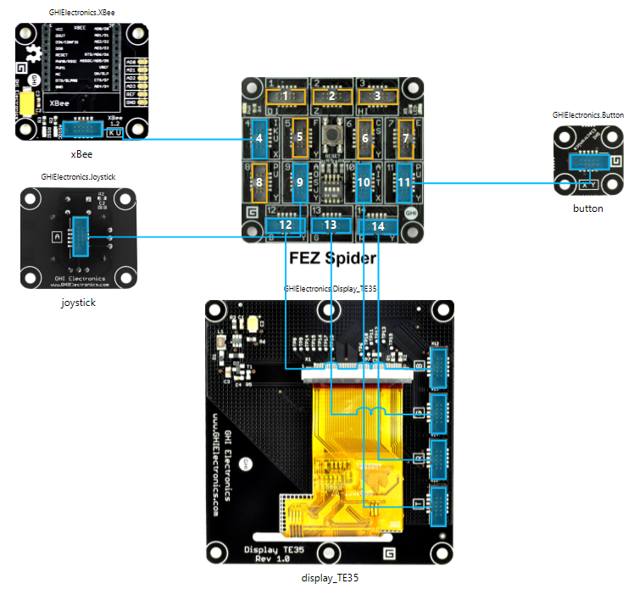
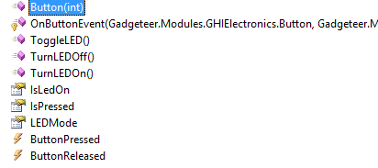
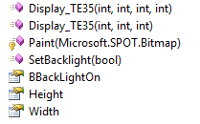
Aide à l'accostage Prototypage  19h
Cahier des charges
Architecture système
Prototypage
Validation
Tâche 2 Gestion Télécommande IR
2/2
Séminaire Inter-académique BTS Systèmes Numériques, Armentières le 27 Juin 2014

Slide 29
Aide à l'accostage Prototypage  19h
Cahier des charges
Architecture système
Prototypage
Validation
Réalisation Capteur batterie  19h (EC)
Créer un module physique capteur batterie
Inclure une mémoire non volatile
Simuler des fonctions d’adaptations
1/2
Séminaire Inter-académique BTS Systèmes Numériques, Armentières le 27 Juin 2014

Slide 30
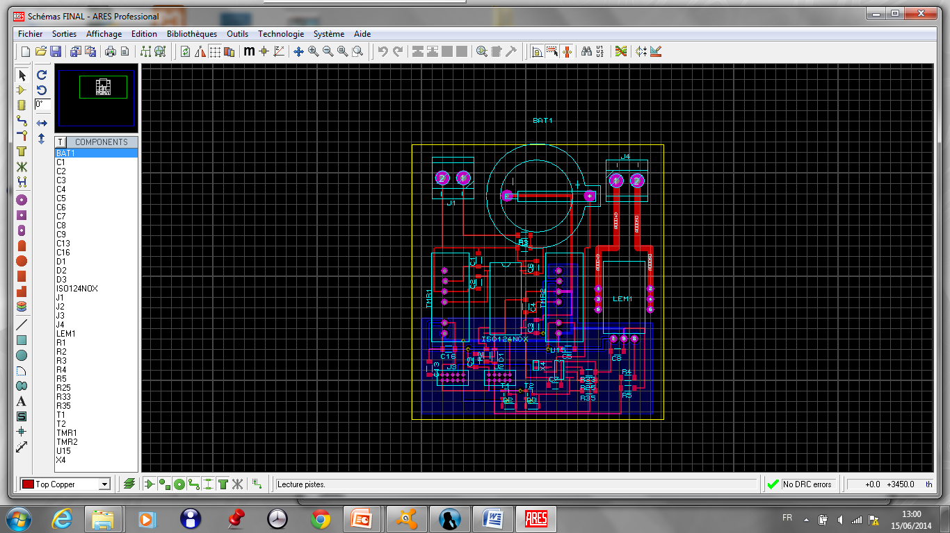
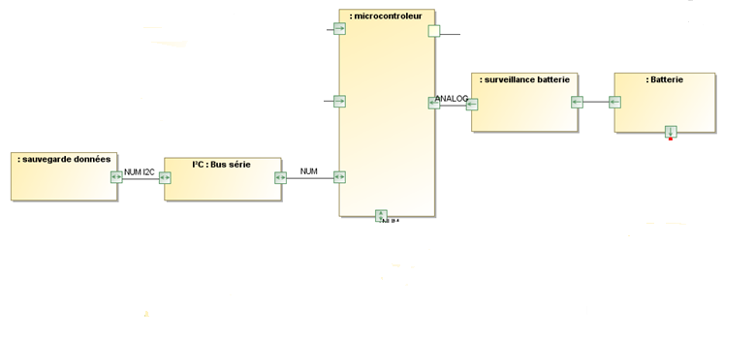
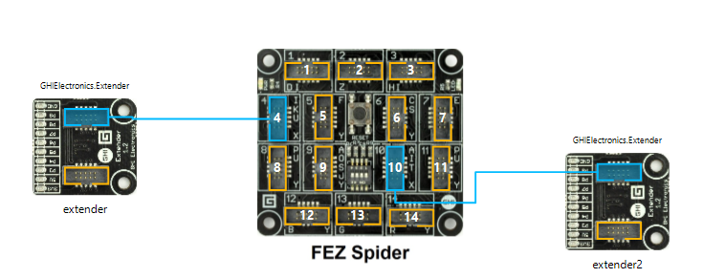
Aide à l'accostage Prototypage  19h
Cahier des charges
Architecture système
Prototypage
Validation
Tâche 3 Réalisation capteur batterie EC
Créer un module physique capteur batterie
Capteur isolé galvaniquement (U & I)
Connexion avec Gadgeteer
Schéma routage
Inclure une mémoire non volatile (SRAM + pile)
Gestion logicielle de la sauvegarde capacité batterie(Ah)
3 entrées analogiques
I²C
2/2
Séminaire Inter-académique BTS Systèmes Numériques, Armentières le 27 Juin 2014

Slide 31
Aide à l'accostage Prototypage  19h
Cahier des charges
Architecture système
Prototypage
Validation
Réalisation Capteur batterie  19h (IR)
Créer une classe Gadgetter capteur batterie
Mesurer U I, calculer en Ah
S’interconnecter avec le CAN (Simnet)
Gérer la profondeur
1/2
Séminaire Inter-académique BTS Systèmes Numériques, Armentières le 27 Juin 2014

Slide 32
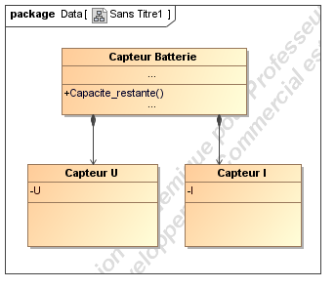
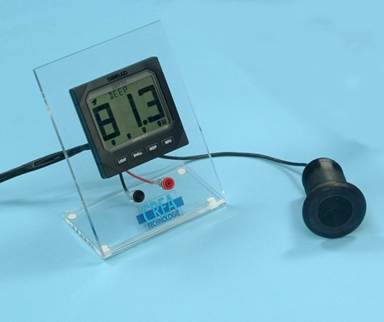
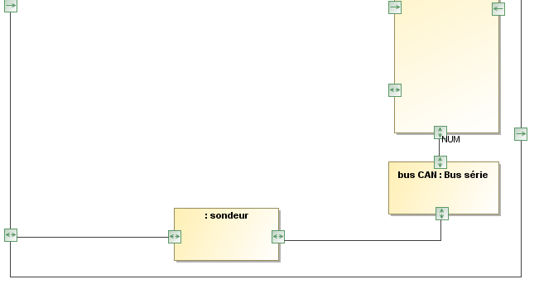
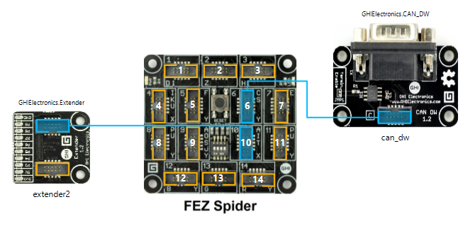
Aide à l'accostage Prototypage  19h
Cahier des charges
Architecture système
Prototypage
Validation
Tâche 4 Réalisation capteur batterie IR
En collaboration avec la tâche 3
2/2
Séminaire Inter-académique BTS Systèmes Numériques, Armentières le 27 Juin 2014

Slide 33
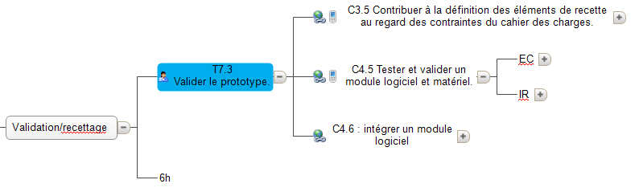
Aide à l'accostage Validation Recettage  6h
Cahier des charges
Architecture système
Prototypage
Validation
Séminaire Inter-académique BTS Systèmes Numériques, Armentières le 27 Juin 2014

Slide 34
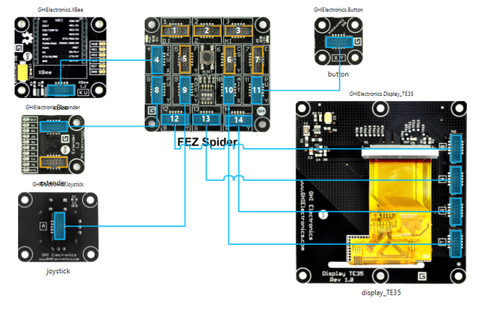

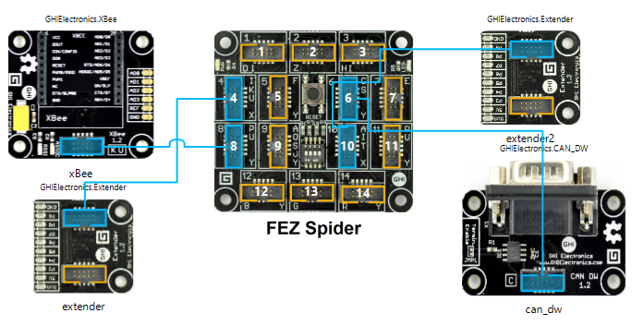
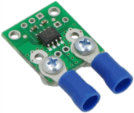
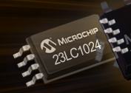
Aide à l'accostage Validation Recettage  6h
Cahier des charges
Architecture système
Prototypage
Validation
Séminaire Inter-académique BTS Systèmes Numériques, Armentières le 27 Juin 2014

Slide 35
Aide à l'accostage
Vincent SEYNHAEVE
François MOENECLAEY

